Slide 1

RED BLACK TREE
Equipe:
Ebert Henrique
Rafael Anacleto
Tiago Santa Rita
Ronaldo Cândido
https://github.com/EboThecoder/huffman_algorithm

Slide 2
Motivação
Criada apartir da B-tree que não e uma arvore binaria e por isso n podemos usar os algoritimos de bus binaria

Slide 3
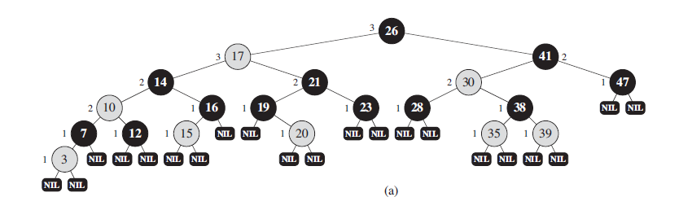
RED BLACK TREE
Para que serve
Figura que facilite a explicação da estrutura / algoritmo

Slide 4
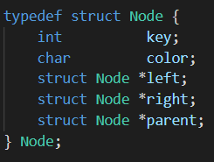
Definições
Todo no será preto ou vermelho
A raiz sempre será preta
Toda folha NULL é preta
Se o NODE é vermelho seus filhos serão pretos
Para cada NODE todos os caminhos simples para suas folhas descendentes contem o mesmo numero de NODES pretos

Slide 5
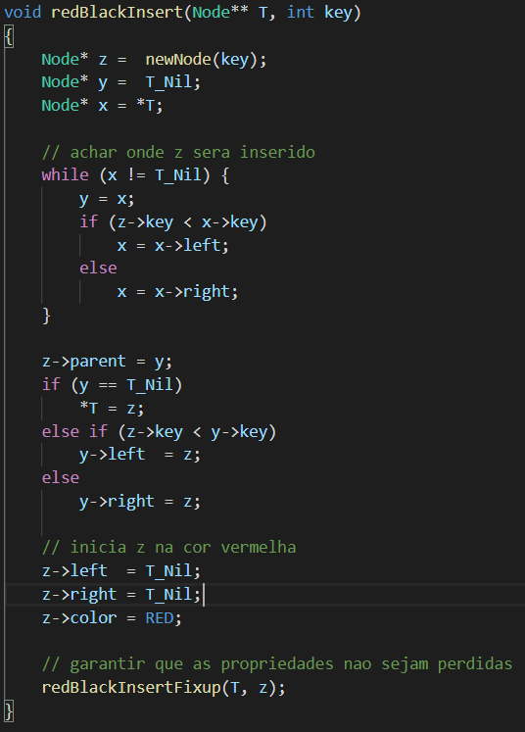
Código

Slide 6
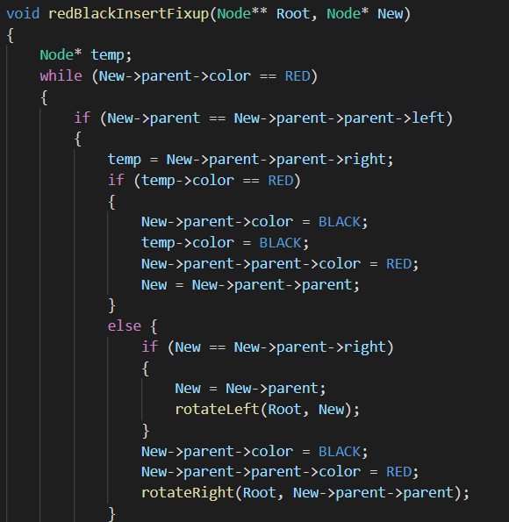
Código

Slide 7
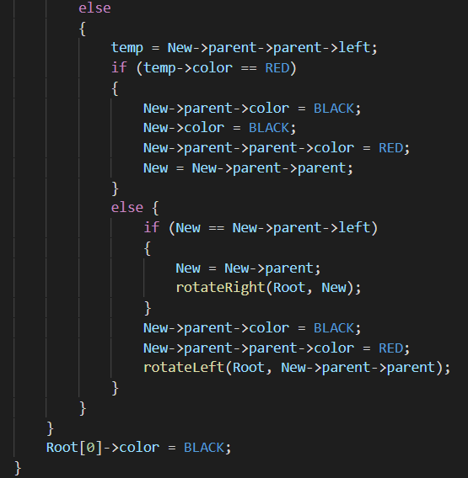
Código

Slide 8
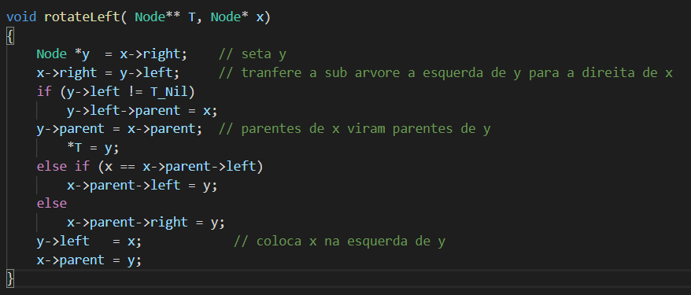
Código

Slide 9
Animação
https://www.cs.usfca.edu/~galles/visualization/RedBlack.html

Slide 10
De volta à Motivação…
Resolveu pois a RED BLACK TREE é uma arvore binaria auto balanceada.

